Slide 1
JUMPHOST 이동 기능UI

Slide 2
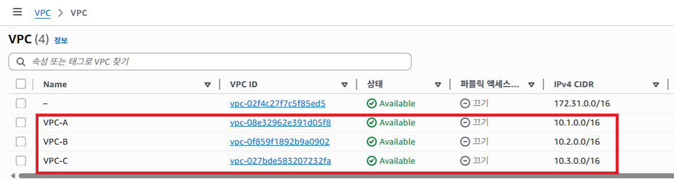
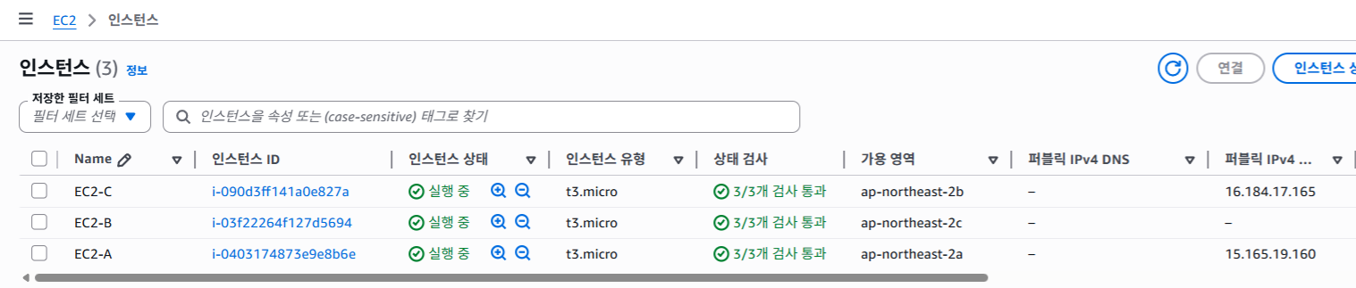
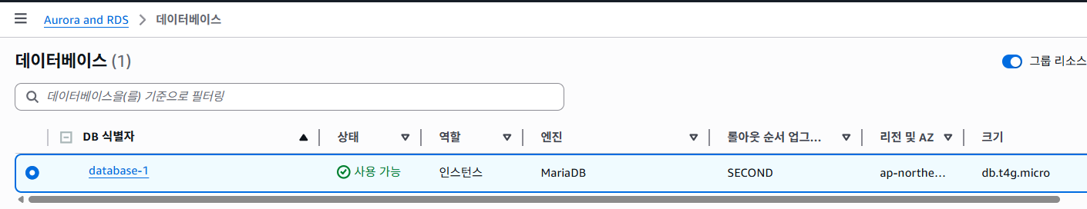
1. 테스트 자원
VPC: VPC-A(jh), VPC-C(jh) VPC-B(Target VPC)
EC2: EC2-A(VPC-A jh), EC2-C(VPC-C jh), EC2-B(VPC-B Target Ec2) RDS: database-1(VPC-B Aurora MariaDB)

Slide 3
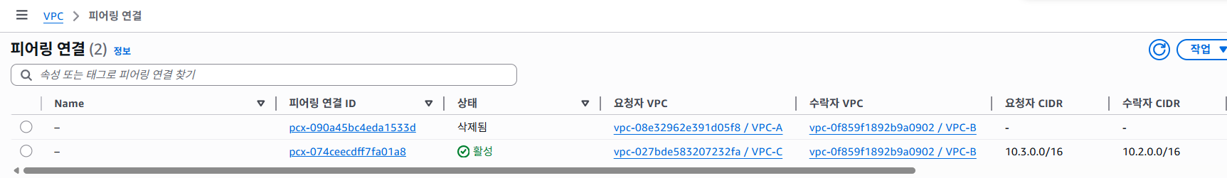
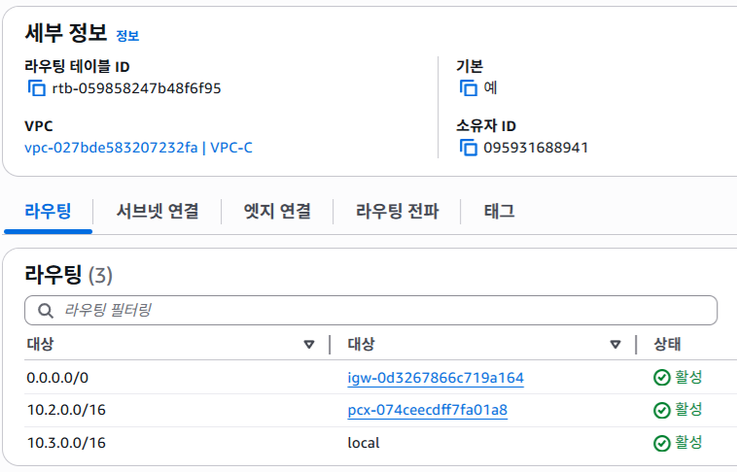
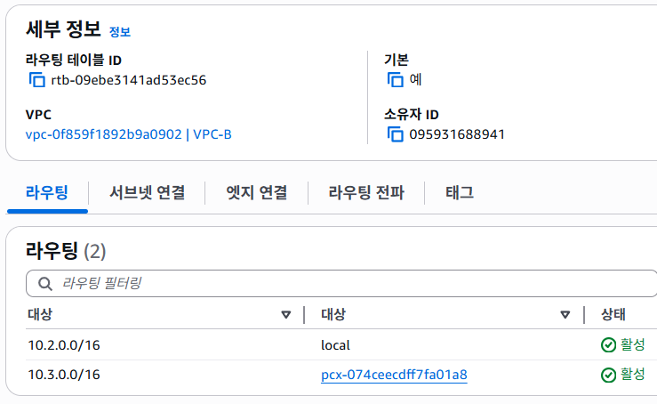
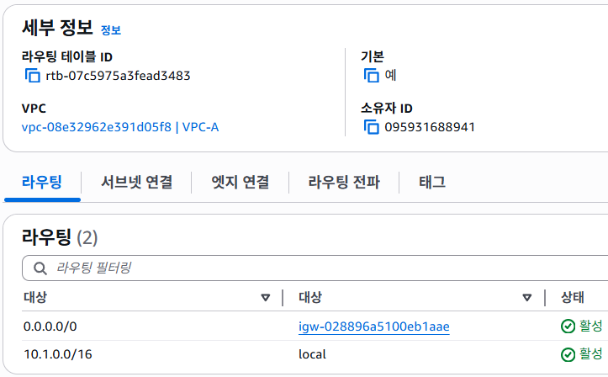
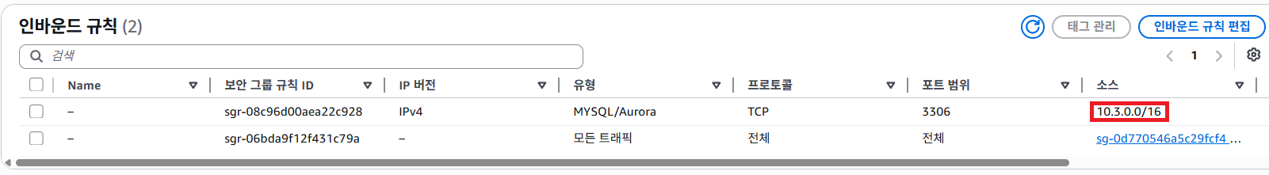
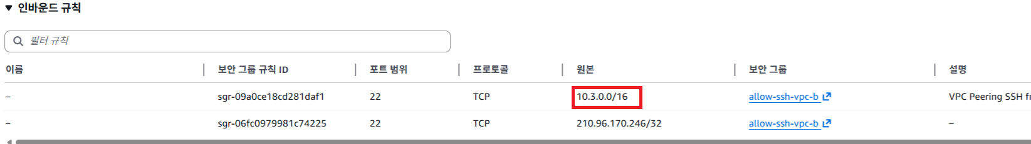
2. 기존 VPC PEERING
VPC: VPC-A(jh), VPC-C(jh) VPC-B(Target VPC)
EC2: EC2-A(VPC-A jh), EC2-C(VPC-C jh), EC2-B(VPC-B Target Ec2) RDS: database-1(VPC-B Aurora MariaDB)

Slide 4
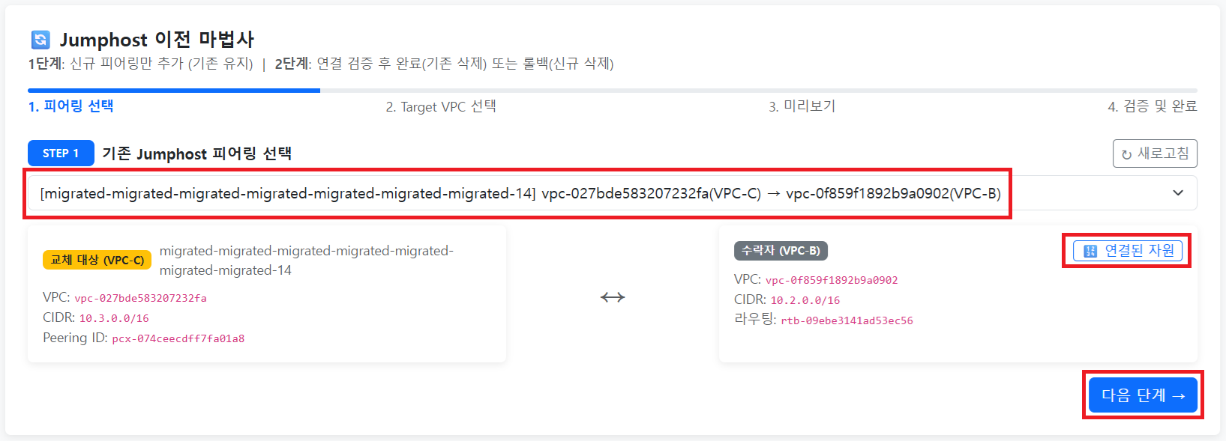
3. 기존 피어링 선택
이동할 jumphost peering 을 선택함
(기존 VPC-C jh 와 VPC-B자원 PEERING연결되어 사용되고 있는거 확인 가능)
연결된 자원 클릭시 해당 VPC에 연결된 리소스 자원 항목 조회가능
다음 단계 버튼클릭시 다음 타겟 VPC선택 화면으로 넘어감

Slide 5
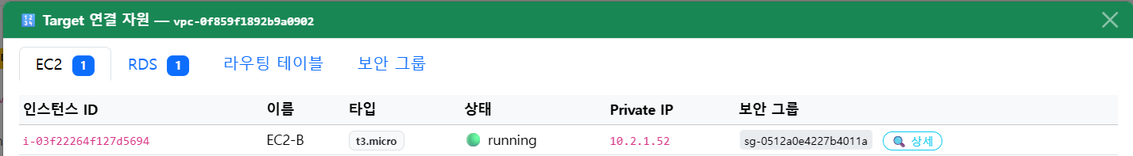
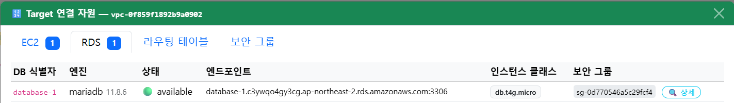
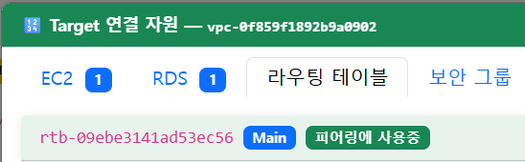
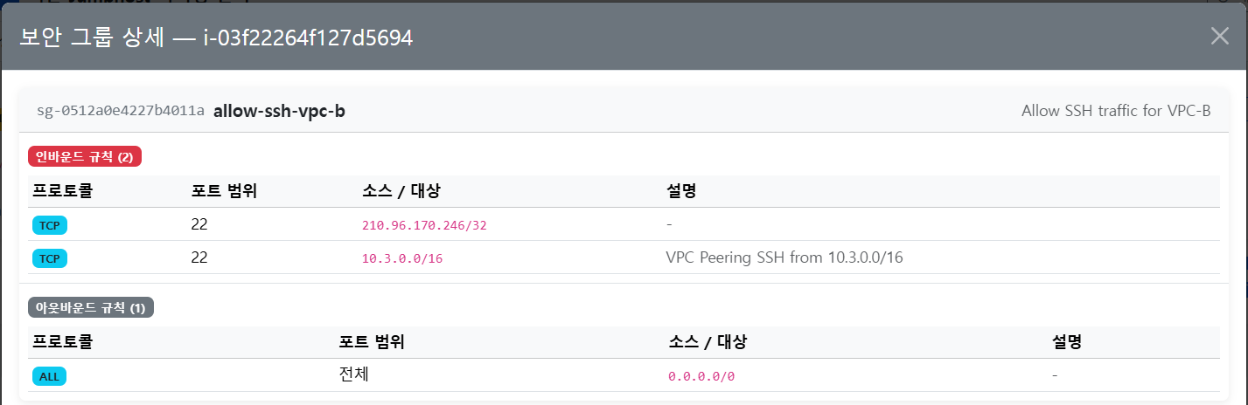
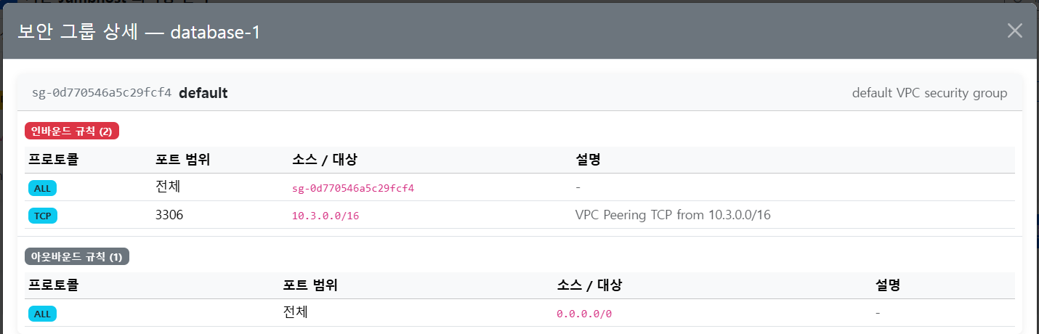
3. 기존 피어링 선택
연결된 자원 클릭시 해당 리소스 VPC에 연결된 자원(ec2/rds) 항목 및 보안그룹 정보 조회가능

Slide 6
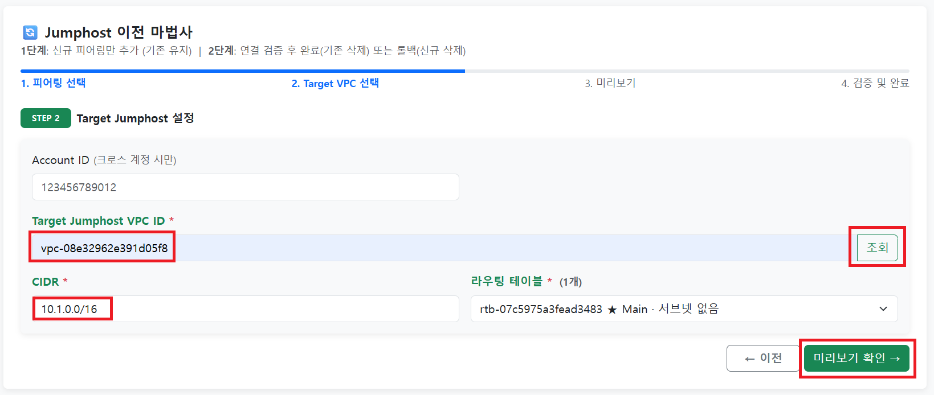
4. 타깃 jumphost VPC 입력
1. 이동대상 jumphost VPC 입력 vpc-08e32962e391d05f8(VPC-A)
2. 조회클릭(관련된 VPC와 매핑된 CIDR 및 라우팅테이블 정보 api로 가져옴)
3. 미리보기 확인

Slide 7
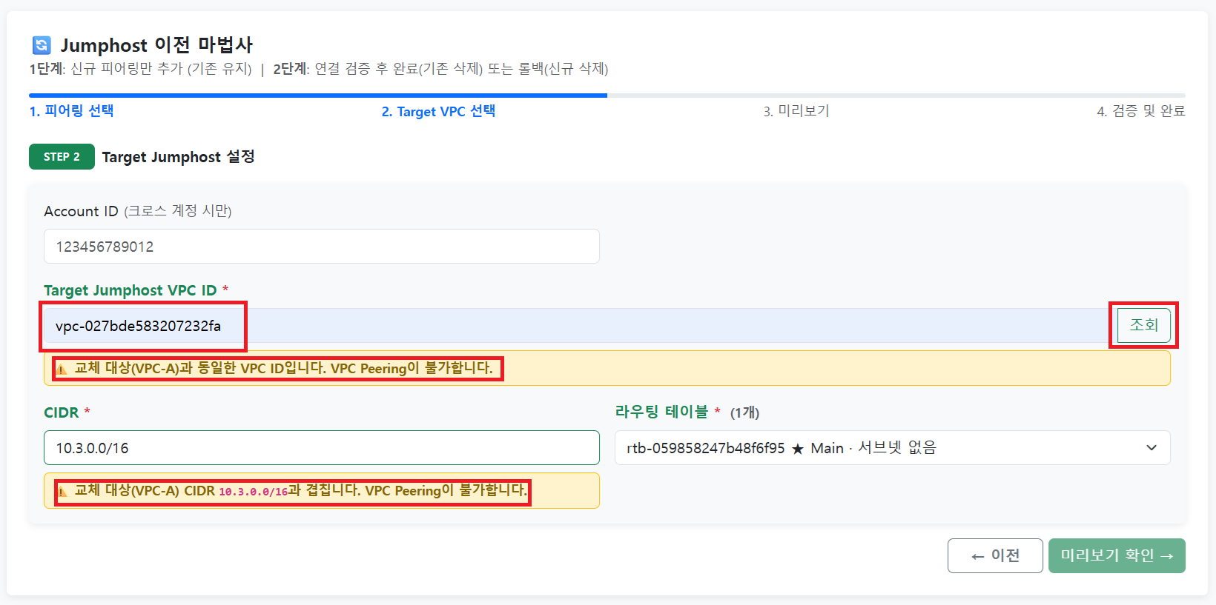
5. 타깃 jumphost VPC 입력
조회 클릭시 기존 VPC아이디 와 중복되거나 CIDR이 겹칠시 다음진행불가하도록 안내

Slide 8
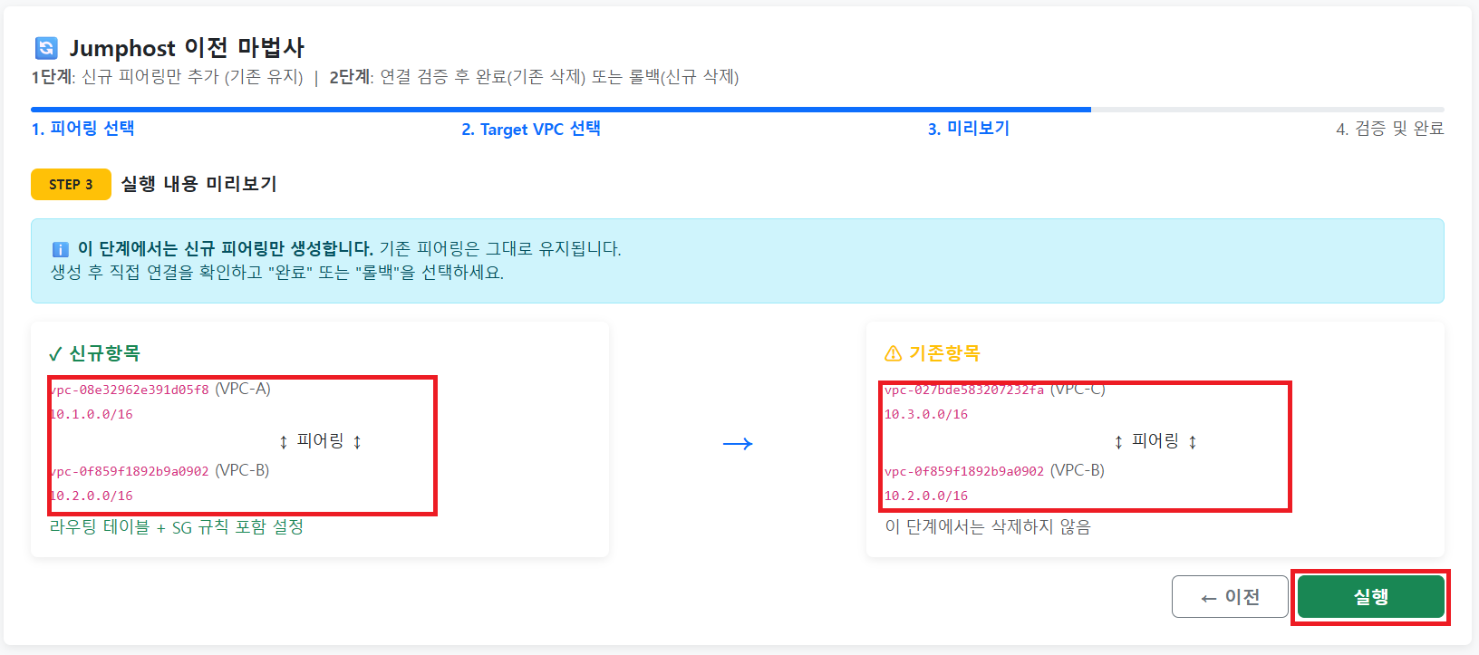
6. jumphost 이동할 내역 상세조회
이동후 피어링항목 및 기존 피어링 내용 미리보기 (기존 VPC-C jh<-> VPC-B target 가 피어링 되어있던데로부터 VPC-A jh <-> VPC-B target 로 피어링될예정을 확인가능)
실행 클릭시 이동할 jumphost VPC로 피어링 및 라우팅테이블/보안규칙 작업 추가

Slide 9
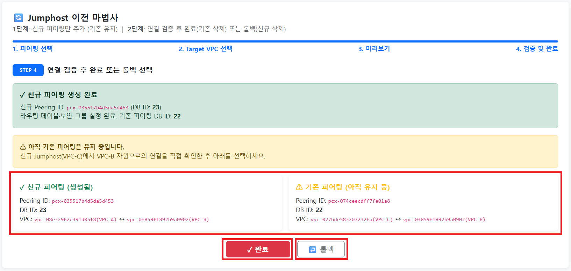
7. 신규 Jumphost로 VPC PEERING 된 결과 조회
이동후 피어링항목 및 기존 피어링 내용 확인 (기존 VPC-C jh<-> VPC-B target 가 피어링 되어있던데로부터 VPC-A jh <-> VPC-B target 로 정상 peering 된 항목 조회)
완료 버튼 클릭시 기존 jh와 연결된 VPC PEERIGN/라우팅 테이블/보안그룹 삭제 및 완료처리
뭔가 제대로 잘 작동되지않을시 롤백 버튼 클릭하여 롤백처리
(신규로 피어링 처리된 jh와 연결된 VPC PEERIGN/라우팅 테이블/보안그룹 삭제 및 기존 DB내용 으로 복원처리 )

Slide 10
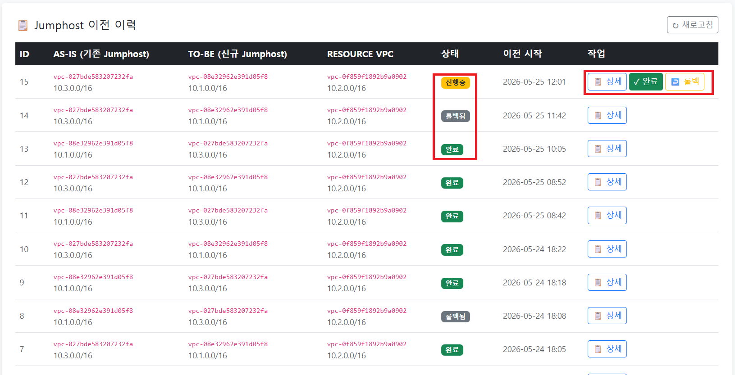
8. 결과 조회
Jumphost 이전기록 조회 (진행중 완료처리하지않고 신규 JUMPHOST와 연결만한상태 , 롤백됨 은 문제가있어 롤백처리한 항목)
아직 진행중인 항목은 실제 타겟이 신규 Jumphost VPC와 연결후 정상작동여부 확인후 정상일경우 완료 버튼을 클릭하여 완료처리
완료: 클릭시 이전 VPC PEERING/라우팅 테이블/보안그룹 삭제
롤백: 문제가있을시 신규 VPC PEERING/라우팅 테이블/보안그룹 삭제
상세: 클릭시 이전 상세팝업 조회가능

Slide 11
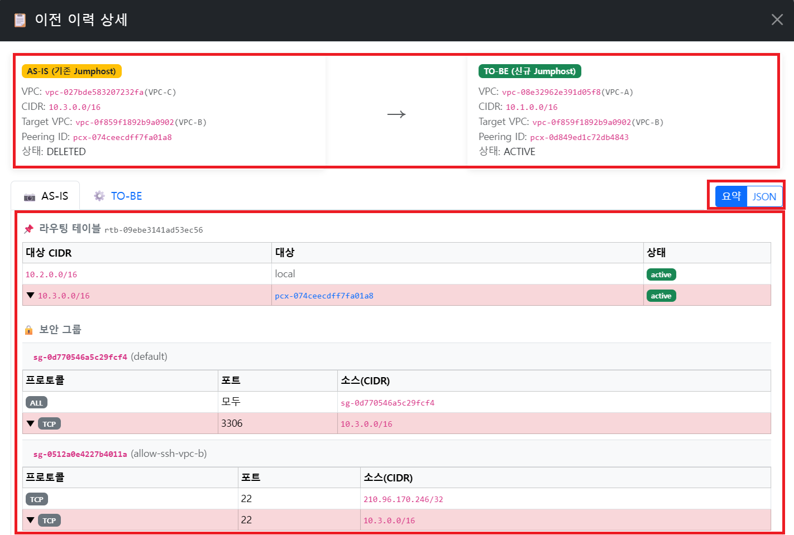
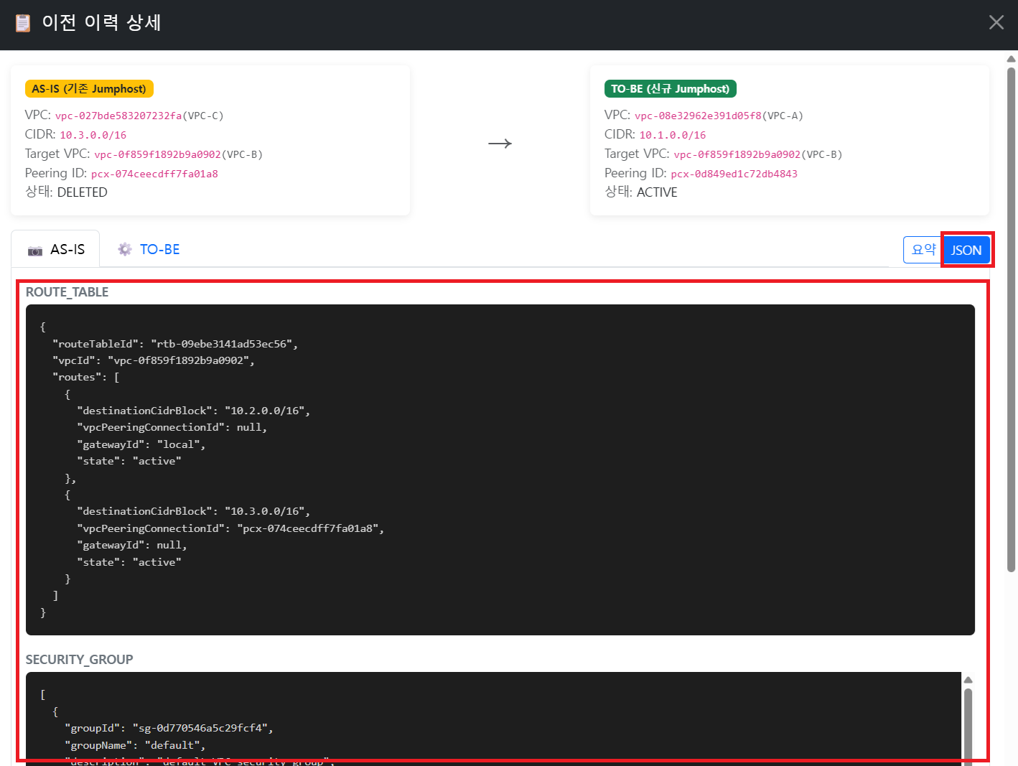
9. 결과 상세 조회
Jumphost 이전 상세내역 조회 요약 항목을시 라우팅테이블/보안그룹 AS-IS,TO-BE 내용 확인 가능
JSON: 항목을시 라우팅테이블/보안그룹 AS-IS,TO-BE 내용을 JSON형태로 확인

Slide 12
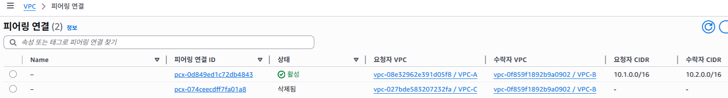
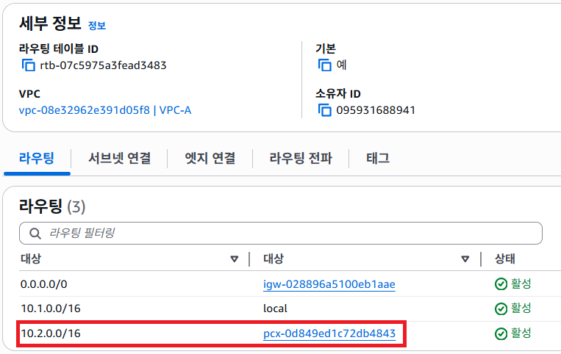
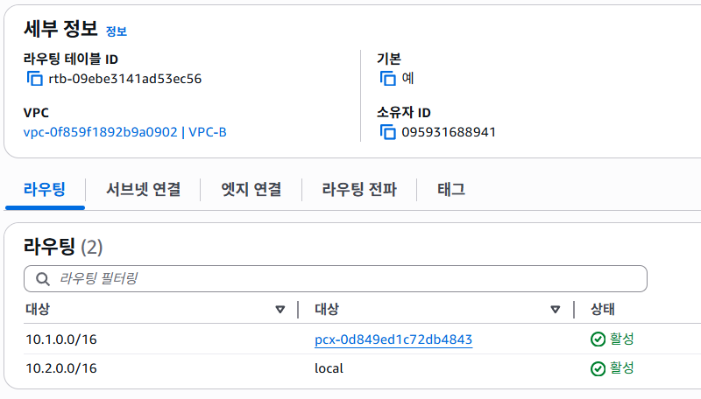
10. AWS 콘솔상 피어링/라우팅테이블/보안그룹 확인 1

Slide 13
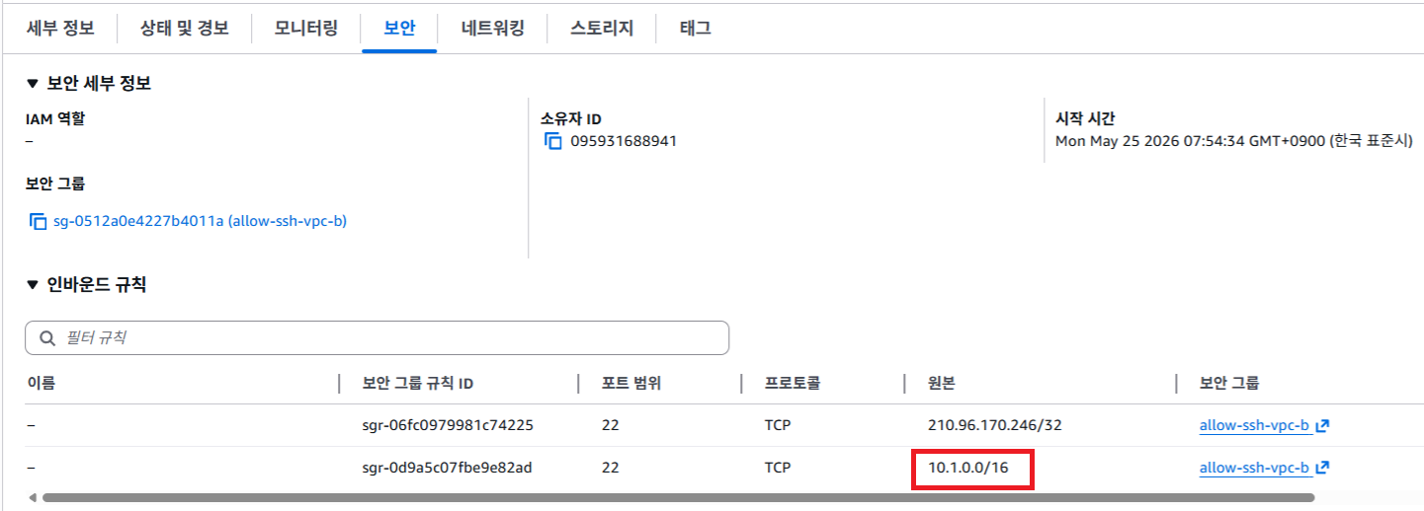
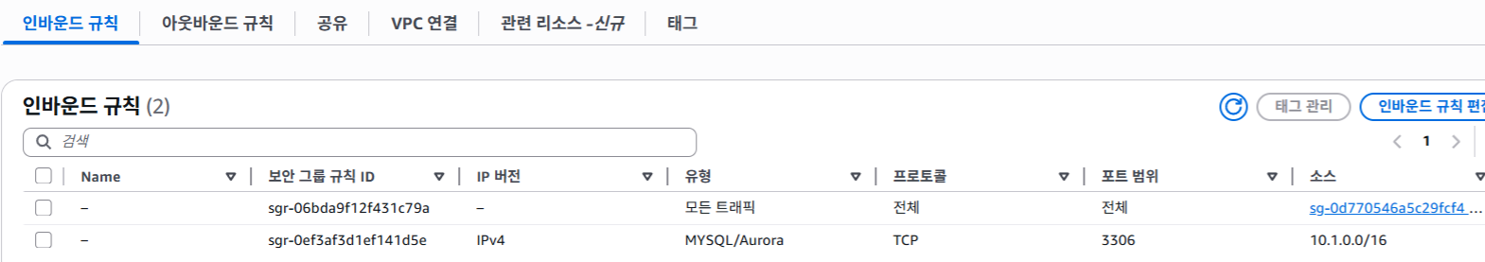
10. AWS 콘솔상 피어링/라우팅테이블/보안그룹 확인 2
VPC PEERING/라우팅테이블/보안그룹 모두 정상으로 기존 10.3.0.0/16 에서 10.1.0.0/16 로 변경되고 기존 항목은 모두 깔끔하게 삭제된내역 확인 할수있다

